Slide 1
BÀI 43
BẢNG CHIA 2

Slide 2
Từ phép nhân, hãy lập thành hai phép chia tương ứng :
2 x 3 = 6
6 : 2 = 3
6 : 3 = 2

Slide 3
KHÁM PHÁ

Slide 4

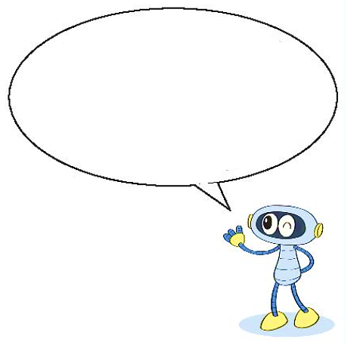

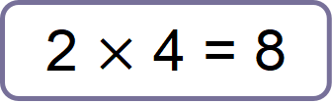
Mỗi đĩa có 2 quả cam,
4 đĩa có 8 quả cam.
8 quả cam chia vào các đĩa, mỗi đĩa 2 quả. Được 4 đĩa cam như vậy.
a)
2 $×$ 4 = 8
8 : 2 = 4

Slide 5
2 x 5 =10
10 : 2 = 5

Slide 6

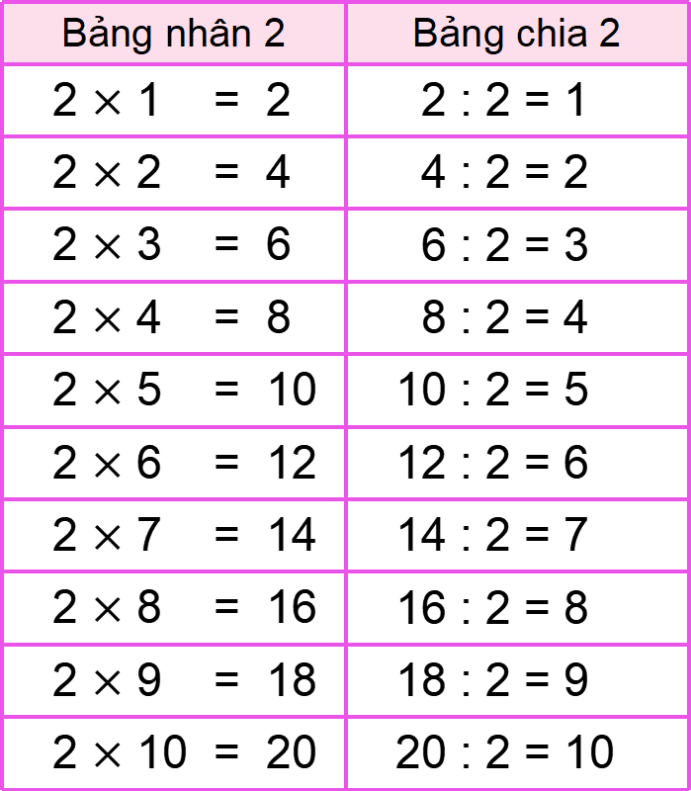
Bảng nhân 2 | Bảng chia 2
2 $×$ 1 = 2 | 2 : 2 = 1
2 $×$ 2 = 4 | 4 : 2 = 2
2 $×$ 3 = 6 | 6 : 2 = 3
2 $×$ 4 = 8 | 8 : 2 = 4
2 $×$ 5 = 10 | 10 : 2 = 5
2 $×$ 6 = 12 | 12 : 2 = 6
2 $×$ 7 = 14 | 14 : 2 = 7
2 $×$ 8 = 16 | 16 : 2 = 8
2 $×$ 9 = 18 | 18 : 2 = 9
2 $×$ 10 = 20 | 20 : 2 = 10
b) Hoàn thành bảng chia 2
Lập bảng chia 2 từ bảng nhân 2.
?
?
Nhận xét:
?
Số bị chia là tích của các phép nhân.
Số chia đều là số 2.
Thương là các số tự nhiên tăng dần từ 1 đến 10.
?
?
?

Slide 7
2 : 2 =
1
7
14 : 2 =
2
6 : 2 =
4 : 2 =
3
12 : 2 =
6
18 : 2 =
9
10
20 : 2 =
10 : 2 =
5
4
16 : 2 =
8 : 2 =
8

Slide 8
HOẠT ĐỘNG

Slide 9
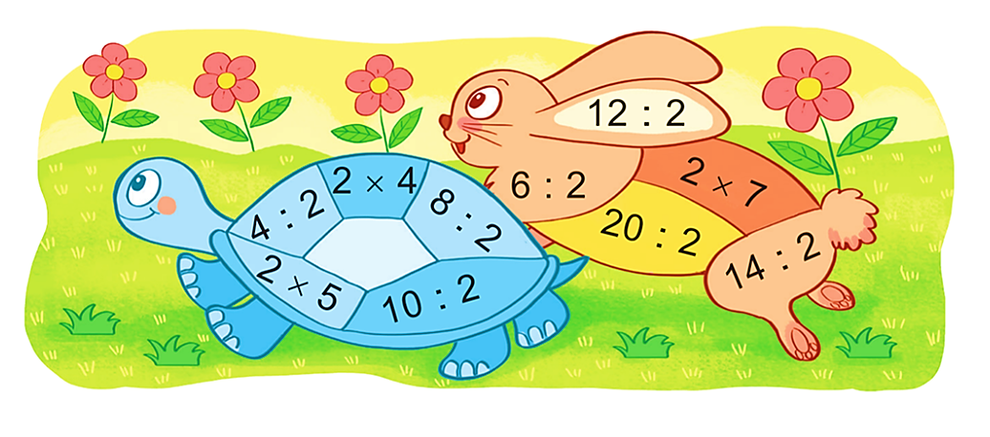

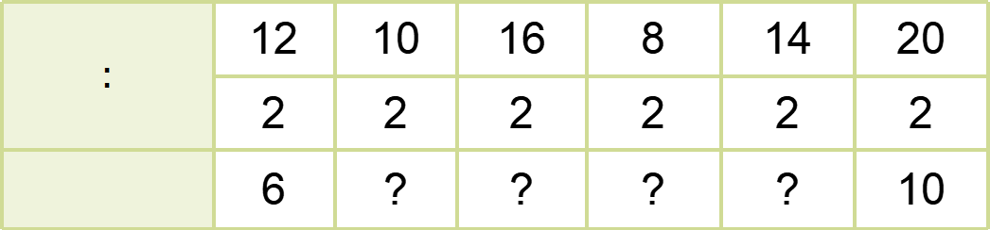


$$:$$ | 12 | 10 | 16 | 8 | 14 | 20
 | 2 | 2 | 2 | 2 | 2 | 2
 | 6 | ? | ? | ? | ? | 10
1
Số
?
5
8
4
7
2
Tính nhẩm.
2
4 : 2 =
6
12 : 2 =
8
14
2 $×$ 4 =
2 $×$ 7 =
4
8 : 2 =
7
14 : 2 =
5
10
10 : 2 =
20 : 2 =
10
2 $×$ 5 =
3
6 : 2 =

Slide 10
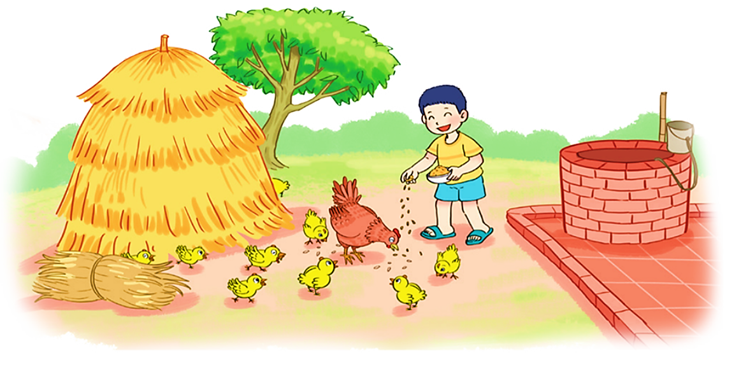
Bài giải
3
Đàn gà đang ở cạnh đống rơm. Việt cho biết có tất cả 20 cái chân gà. Đố em biết đàn gà đó có bao nhiêu con gà?
Đàn gà đó có số con gà là:
20 : 2 = 10 (con)
Đáp số: 10 con gà.

Slide 11
LUYỆN TẬP

Slide 12
1
Số
?
a)
Thừa số | 2 | 2 | 2 | 2 | 2 | 2
Thừa số | 4 | 6 | 5 | 8 | 9 | 10
Tích | 8 | ? | ? | ? | ? | ?
12
10
16
18
20
b)
Số bị chia | 8 | 6 | 16 | 20 | 14 | 18
Số chia | 2 | 2 | 2 | 2 | 2 | 2
Thương | 4 | ? | ? | ? | ? | ?
3
8
10
7
9

Slide 13
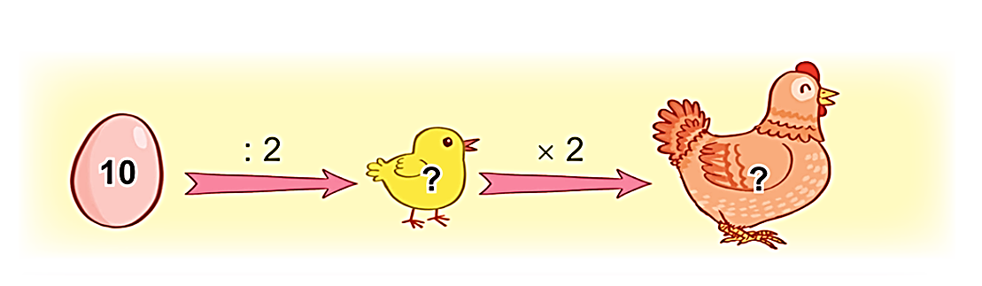
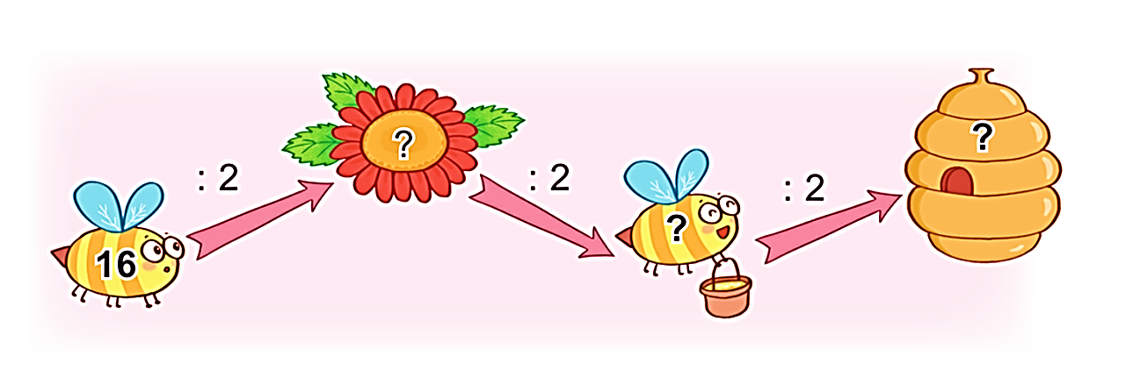
2
Số
?
a)
5
10
b)
8
2
4

Slide 14
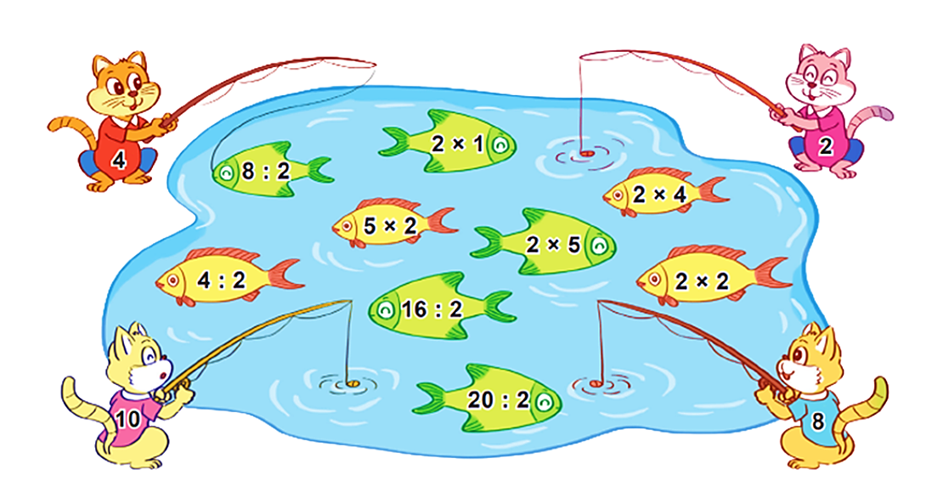
Mèo câu được các con cá ghi phép tính có kết quả là số trên áo của nó.
3
26
2
26
4
26
8
2 con
26
2 con
10
26
10
26
2
26
4
26
8
26
10
3 con
2 con
a) Mỗi con mèo câu được bao nhiêu con cá?
b) Con mèo nào câu được nhiều cá nhất?

Slide 15
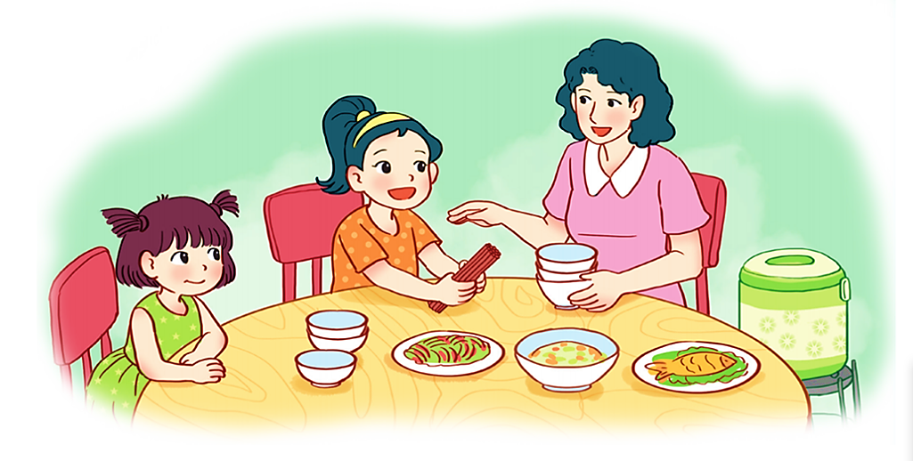
4
Vào bữa cơm gia đình, Mai lấy đũa cho cả nhà. Mai lấy 12 chiếc đũa chia thành các đôi thì vừa đủ mỗi người một đôi. Hỏi gia đình Mai có mấy người?
Bài giải
Mỗi đôi đũa có 2 chiếc đũa.
Gia đình Mai có số người là:
12 : 2 = 6 (người)
Đáp số: 6 người.

